Slide 1
4. 라즈베리파이 카메라
IoT(사물인터넷) 보안
2016년 2학기

Slide 2
4. 라즈베리파이 카메라

Slide 3
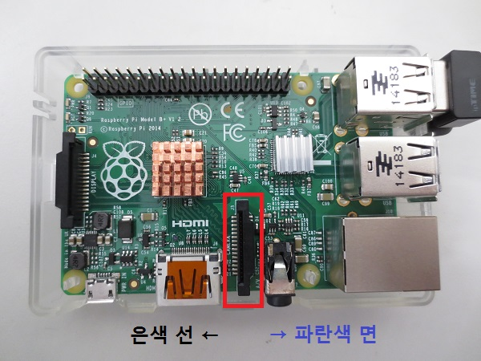
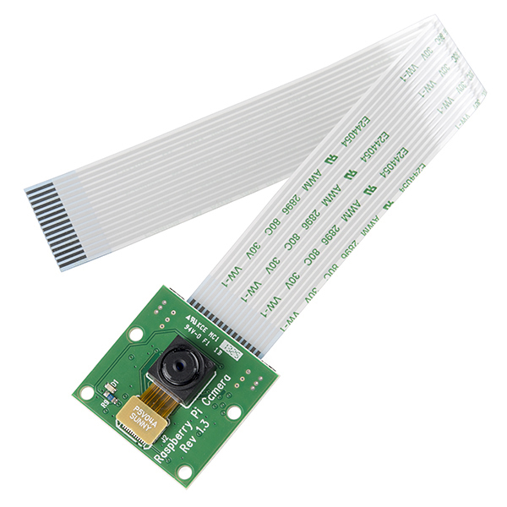
파이 카메라
카메라 연결하기
고화질 FULL HD(1080p) 500만 화소
라즈베리파이 전용 카메라
흰색 커버를 들어올린 후 케이블을 밀어넣고 다시 커버를 닫음

Slide 4
파이 카메라
최신 버전 업그레이드
$ sudo apt-get update
$ sudo apt-get upgrade
라즈베리 파이 설정에서 카메라 사용을 enable로 변경
$ sudo raspi-config
$ 리부팅
사진 찍기
$ raspistill -o image.jpg
$ raspistill --help
동영상 찍기
$ raspivid -o video.h264
$ raspivid --help

Slide 5
웹스트리밍
참고 사이트
http://thejackalofjavascript.com/rpi-live-streaming/
폴더 생성
$ mkdir liveStreaming
$ cd liveStreaming
프로젝트 초기화 및 패키지 설치
$ npm init
$ npm install express socket.io --save
소스 작성
$ nano index.js
$ nano index.html

Slide 6
소스 작성
var express = require('express');
var app = express();
var http = require('http').Server(app);
var io = require('socket.io')(http);
var fs = require('fs');
var path = require('path');
var spawn = require('child_process').spawn;
var proc;
app.use('/', express.static(path.join(__dirname, 'stream')));
app.get('/', function(req, res) {
res.sendFile(__dirname + '/index.html');
});
var sockets = {};
io.on('connection', function(socket) {
sockets[socket.id] = socket;
console.log("Total clients connected : ", Object.keys(sockets).length);
socket.on('disconnect', function() {
delete sockets[socket.id];
// no more sockets, kill the stream
if (Object.keys(sockets).length == 0) {
app.set('watchingFile', false);
if (proc) proc.kill();
fs.unwatchFile('./stream/image_stream.jpg');
}
});
socket.on('start-stream', function() {
startStreaming(io);
});
});
http.listen(3000, function() {
console.log('listening on *:3000');
});
function stopStreaming() {
if (Object.keys(sockets).length == 0) {
app.set('watchingFile', false);
if (proc) proc.kill();
fs.unwatchFile('./stream/image_stream.jpg');
}
}
function startStreaming(io) {
if (app.get('watchingFile')) {
io.sockets.emit('liveStream', 'image_stream.jpg?_t=' + (Math.random() * 100000));
return;
}
var args = ["-w", "640", "-h", "480", "-o", "./stream/image_stream.jpg", "-t", "999999999", "-tl", "100"];
proc = spawn('raspistill', args);
console.log('Watching for changes...');
app.set('watchingFile', true);
fs.watchFile('./stream/image_stream.jpg', function(current, previous) {
io.sockets.emit('liveStream', 'image_stream.jpg?_t=' + (Math.random() * 100000));
})
}
<!DOCTYPE html>
<html lang="en">
<head>
<meta charset="utf-8">
<meta http-equiv="X-UA-Compatible" content="IE=edge">
<meta name="viewport" content="width=device-width, initial-scale=1">
<title>Stream My Lab </title>
<!-- Bootstrap CSS -->
<link href="http://netdna.bootstrapcdn.com/bootstrap/3.1.1/css/bootstrap.min.css" rel="stylesheet">
<style type="text/css">
#stream {
height: 99%;
margin: 0px auto;
display: block;
margin-top: 20px;
}
</style>
<!-- jQuery -->
<script src="http://code.jquery.com/jquery.js"></script>
<!-- Bootstrap JavaScript -->
<script src="http://netdna.bootstrapcdn.com/bootstrap/3.1.1/js/bootstrap.min.js"></script>
<script src="/socket.io/socket.io.js"></script>
<script>
var socket = io();
socket.on('liveStream', function(url) {
$('#stream').attr('src', url);
$('.start').hide();
});
function startStream() {
socket.emit('start-stream');
$('.start').hide();
}
</script>
</head>
<body class="container">
<h1 class="text-center">My Lab
<small>Powered by PI</small>
</h1>
<hr>
<button type="button" id="" class="btn btn-info start" onclick="startStream()">Start Camera</button>
<div class="row">
<img src="" id="stream">
</div>
</body>
</html>
Index.js
Index.html
<script src="/socket.io/socket.io.js"></script>의 주소를 https://cdnjs.cloudflare.com/ajax/libs/socket.io/2.0.3/socket.io.js 으로 변경

Slide 7
웹스트리밍
하부 폴더 생성
$ mkdir stream (이미지가 저장되는 폴더)
실행
$ sudo node index.js
브라우저로 접속
로컬 접속 http://localhost:3000
원격 접속 http://IP주소:3000

Slide 8
비디오 서버
raspberry-pi-mjpeg-server
https://github.com/john-doherty/raspberry-pi-mjpeg-server
소스 복사
$ git clone https://github.com/john-doherty/raspberry-pi-mjpeg-server
설치
$ cd raspberry-pi-mjpeg-server
$ npm install
서버 실행
$ sudo node raspberry-pi-mjpeg-server.js -w 1280 -l 1024
서버 접속
Localhost:8080

Slide 9
사진 찍기 서비스
참고 사이트
http://irisschaffer.com/taking-photos-with-raspberry-pi-socket-io/
소스 다운로드
$ git clone https://github.com/irisSchaffer/rpi-socket-streaming.git
설치
$ cd rpi-socket-streaming
$ npm install

